Slide 1

AUTÓNOMO 2
Universidad Internacional del Ecuador
Nombre: Luis Guagrilla Tipantiza
Fecha: 27 de Julio de 2025
Materia: Lógica de Programación 2-ECC-1C
Tema: Funcionalidades y arquitectura para el desarrollo de la aplicación
Docente: Ing. Estefanía Vanessa Heredia Jiménez
Año lectivo: 2025

Slide 2

Parte 1
¿Qué es GitHub?
GitHub es una plataforma de alojamiento de repositorios de código. Es como un disco duro en la nube, pero diseñado específicamente para proyectos de software.

Slide 3
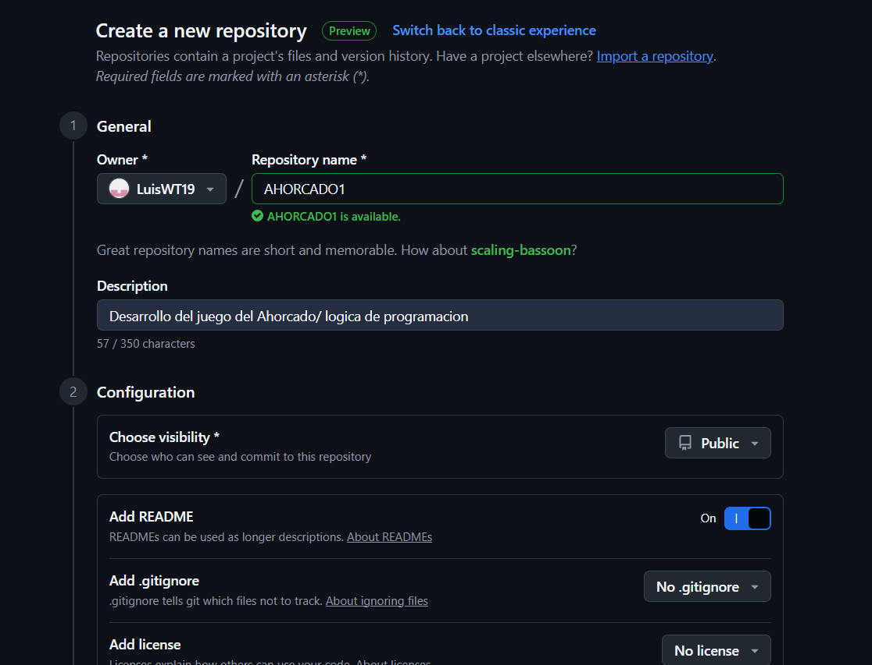
Configuración de Github

Slide 4
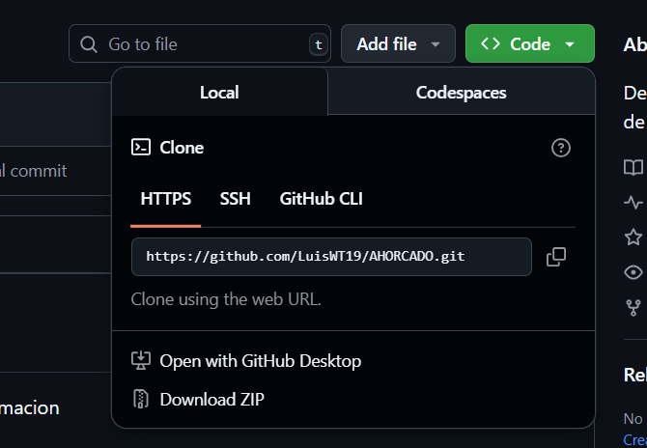
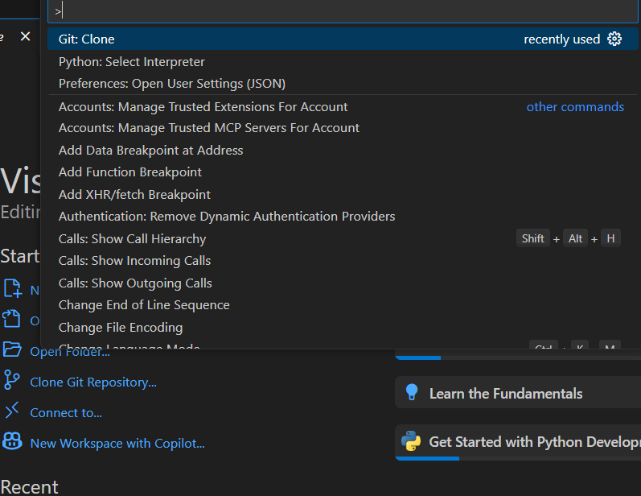
Vinculación del Repositorio con VS Code

Slide 5
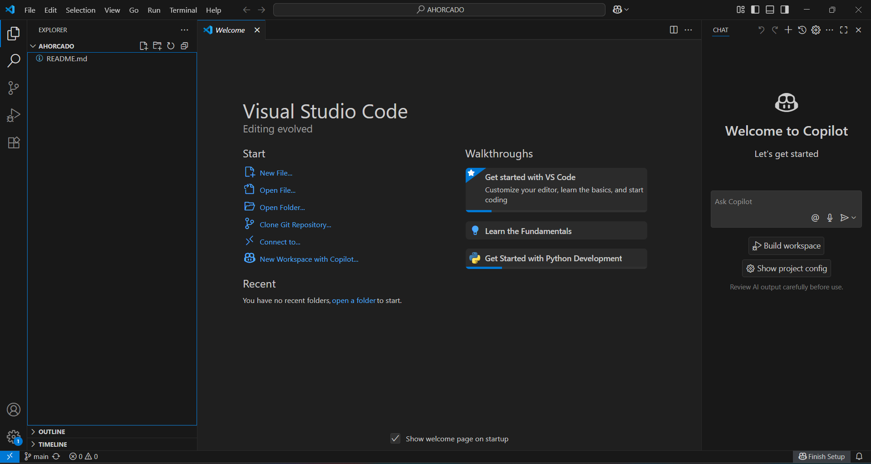
Abrir el Repositorio

Slide 6
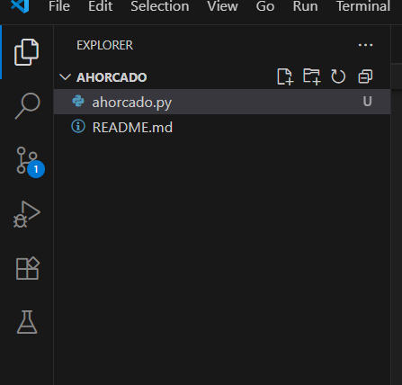
Creación del archivo .py

Slide 7
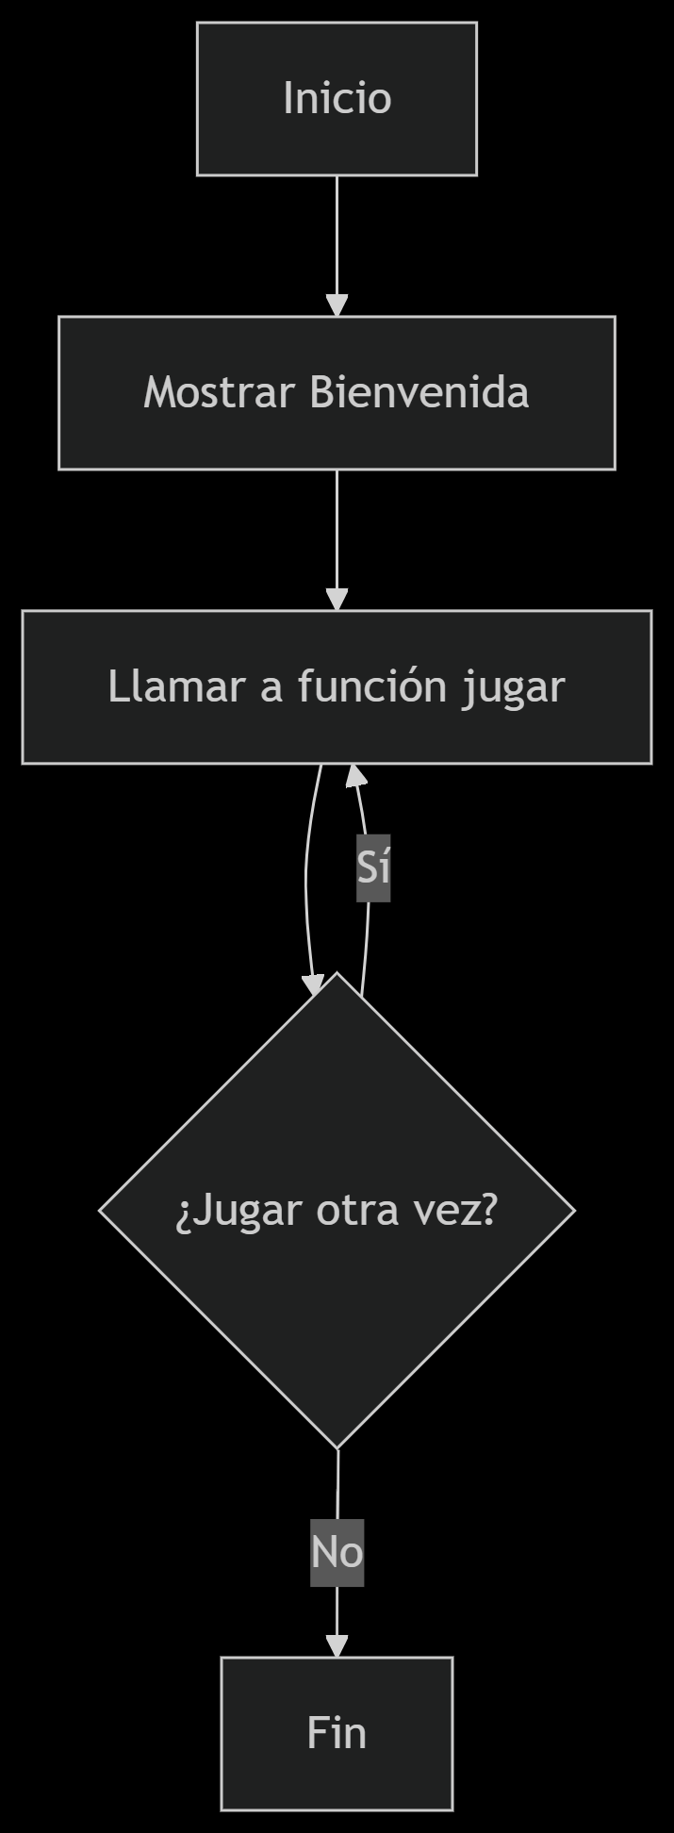
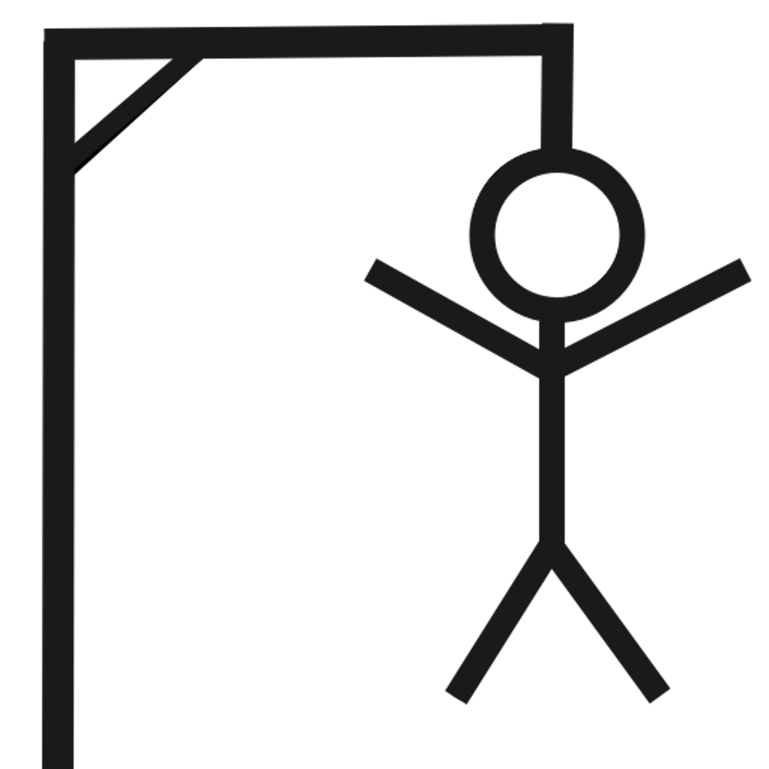
Diagramas de flujo
Un diagrama de flujo es una representación visual y gráfica de un proceso, algoritmo o flujo de trabajo. Utiliza símbolos estandarizados (como rectángulos, rombos y óvalos) conectados por flechas para mostrar la secuencia de pasos y las decisiones lógicas que se toman. En resumen, es una herramienta para visualizar cómo funciona algo, de principio a fin.0

Slide 8
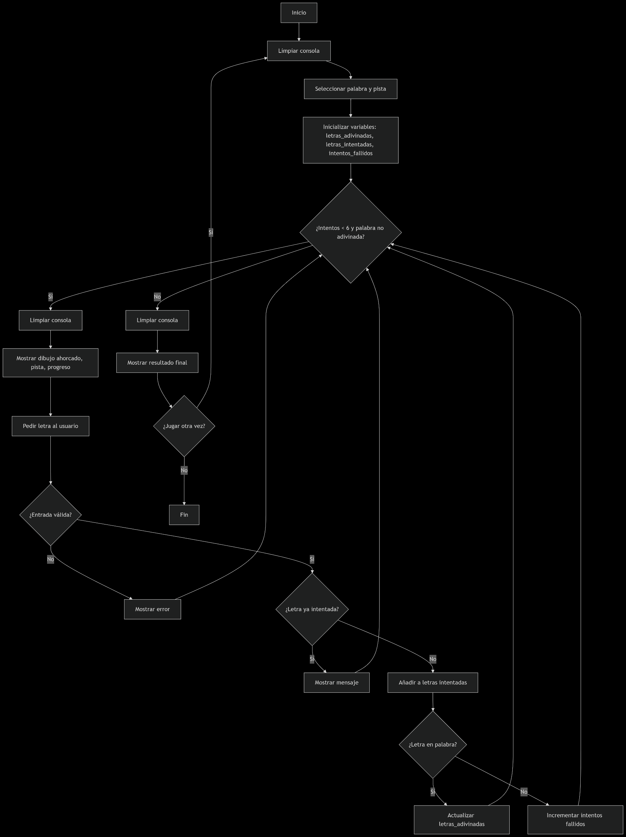
Diagrama de Flujo Detallado ( Función jugar( ) )

Slide 9
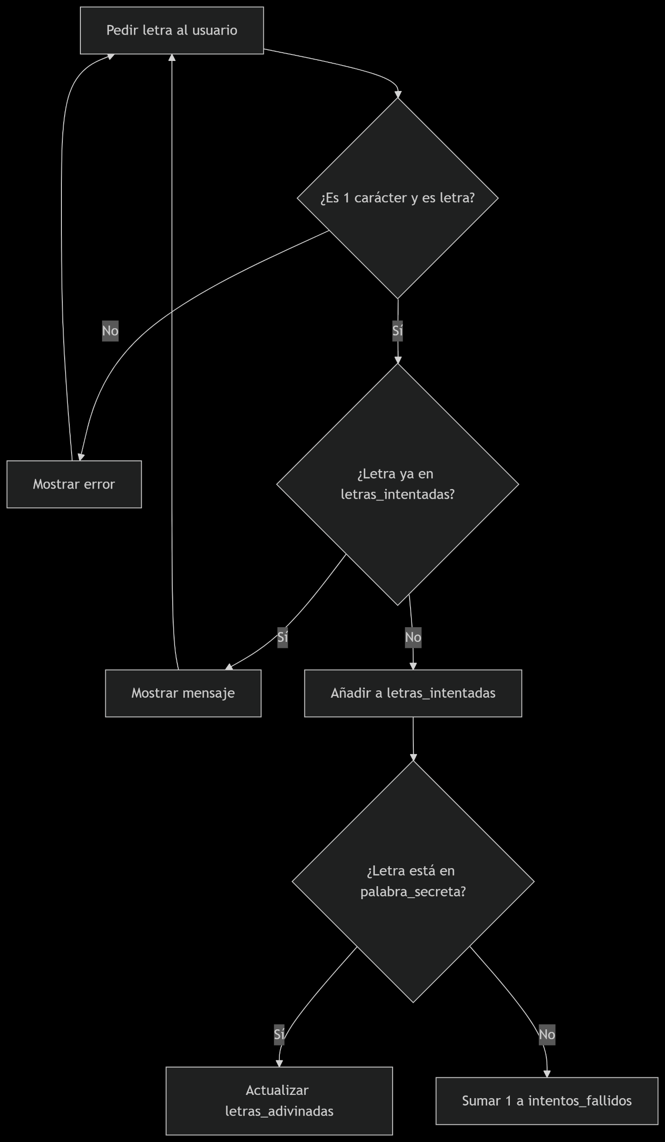
Diagrama de Flujo: Selección y Validación de la Letra del Usuario
Corresponde al bloque donde el jugador ingresa una letra y el sistema la valida.
Explicación:
El sistema valida que la entrada sea exactamente 1 letra.
Rechaza letras repetidas para evitar penalizaciones injustas.
Actualiza el juego según si la letra es correcta o no.

Slide 10
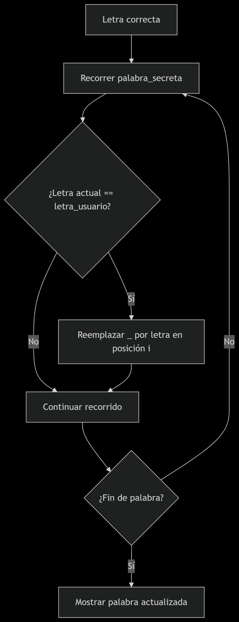
Diagrama de Flujo: Actualización de letras_adivinadas
Cómo se revelan las letras correctas en la palabra oculta
Ejemplo:
Palabra: "CASA", letras_adivinadas: ["_", "_", "_", "_"]
Usuario ingresa "A" → Actualiza a ["_", "A", "_", "A"].

Slide 11
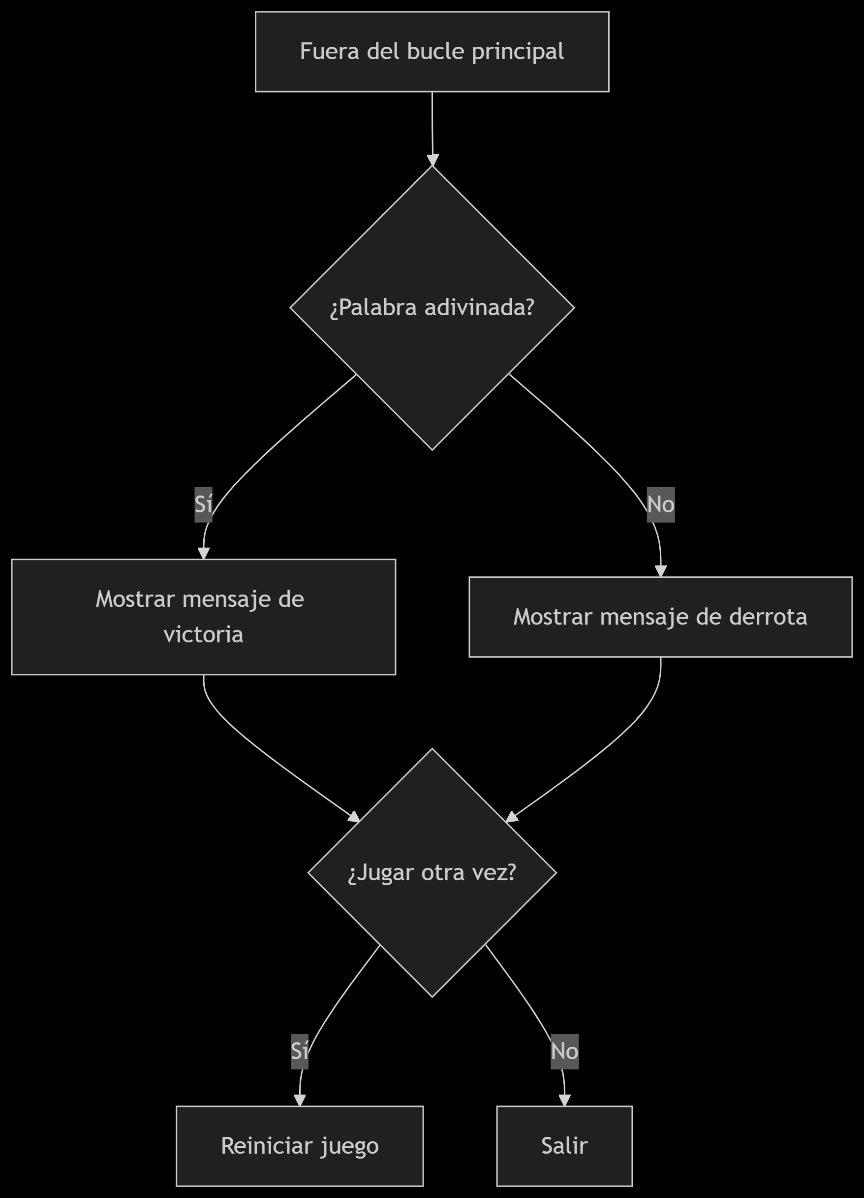
Diagrama de Flujo: Lógica de Fin del Juego
Representa cómo se determina si el jugador gana o pierde.
Puntos clave:
El bucle principal termina cuando:
intentos_fallidos == 6 (se dibuja el ahorcado completo).
O cuando "_" not in letras_adivinadas (palabra adivinada).

Slide 12
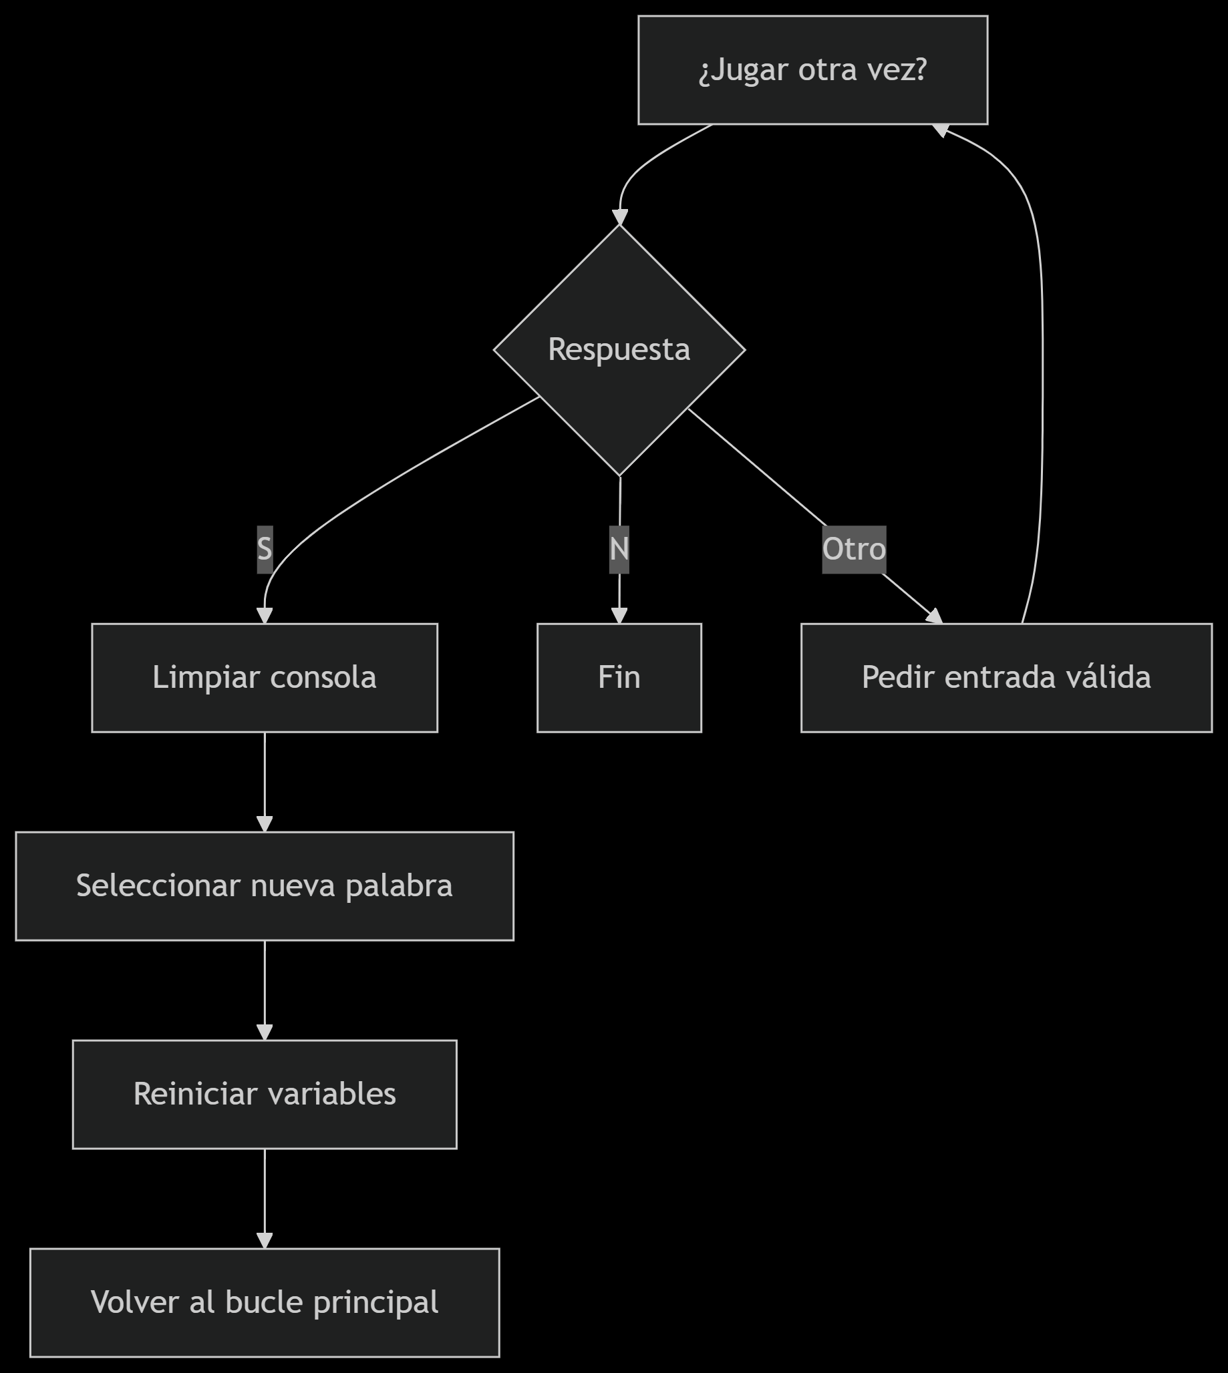
Diagrama de Flujo: Reinicio del Juego
Proceso recursivo cuando el usuario elige jugar otra vez

